Slide 1
ΗΥ-SPSS
Statistical Package for Social Sciences 9^{ο} ΜΑΘΗΜΑ

Slide 2
Περιεχόμενα 9^{ου} μαθήματος
Κριτήριο t για Ανεξάρτητα Δείγματα (Independent Samples t-test)
Ανάλυση Διακύμανσης Μιας Κατεύθυνσης (One Way Anova)

Slide 3
Κριτήριο t για Ανεξάρτητα Δείγματα
Παραμετρικό test
Πότε χρησιμοποιείται;
Όταν έχουμε ΜΙΑ ΕΞΑΡΤΗΜΕΝΗ – ποσοτική μεταβλητή π.χ. Δείκτης Μάζας Σώματος (BMI) &
ΜΙΑ ΑΝΕΞΑΡΤΗΤΗ – ποιοτική μεταβλητή
Π.χ. ΦΥΛΟ, η οποία ΧΩΡΙΖΕΙ το δείγμα μας σε ΔΥΟ ΟΜΑΔΕΣ
(1 = Άνδρες, 2 = Γυναίκες) &
Θέλουμε να βρούμε αν υπάρχουν ΔΙΑΦΟΡΕΣ στην ΕΞΑΡΤΗΜΕΝΗ
μεταβλητή (π.χ. ΒΜΙ) μεταξύ ανδρών και γυναικών
(ΑΝΕΞΑΡΤΗΤΗ), τότε εφαρμόζουμε Κριτήριο t για Ανεξάρτητα Δείγματα ή αλλιώς Independent Samples t-test
ΠΡΟΣΟΧΗ: Η ανεξάρτητη μεταβλητή έχει μόνο 2 βαθμίδες, χωρίζει
το δείγμα μας μόνο σε δύο ομάδες - Λέγεται και ΔΙΧΟΤΟΜΟΣ
π.χ. Ομάδες: 1= Πειραματική, 2= Ελέγχου
π.χ. Τάξη: 1= Δημοτικό, 2= Γυμνάσιο
π.χ. Αθλητική εμπειρία: 1= NAI, 2= OXI
π.χ. Ηλικιακή κατηγορία: 1= 11 ετών, 2= 15 ετών

Slide 4
Κριτήριο t για Ανεξάρτητα Δείγματα
Μηδενική Υπόθεση (Η₀)
Δεν θα υπάρχει στατιστικά σημαντική διαφορά στον Δείκτη Μάζας Σώματος (ΒΜΙ) μεταξύ ανδρών και γυναικών
Εναλλακτική Υπόθεση (Η₁)
Θα υπάρχει στατιστικά σημαντική διαφορά στον Δείκτη Μάζας
Σώματος (ΒΜΙ) μεταξύ ανδρών και γυναικών
Μηδενική Υπόθεση (Η₀)
Δεν θα υπάρχει στατιστικά σημαντική διαφορά στη Μέγιστη Πρόσληψη Οξυγόνου (VO2max) μεταξύ της πειραματικής ομάδας και της ομάδας ελέγχου
Εναλλακτική Υπόθεση (Η₁)
Θα υπάρχει στατιστικά σημαντική διαφορά Πρόσληψη Οξυγόνου (VO2max) μεταξύ της ομάδας και της ομάδας ελέγχου
στη Μέγιστη
πειραματικής

Slide 5
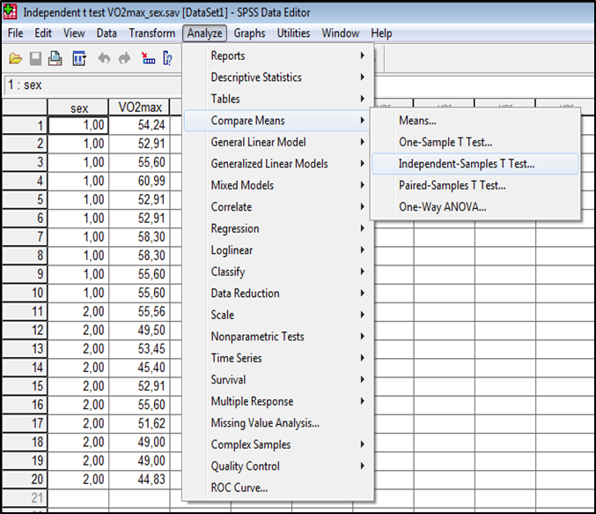
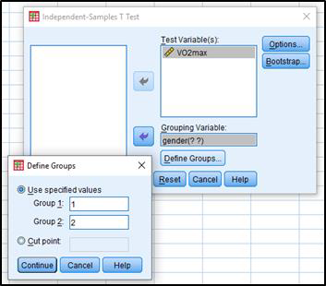
Κριτήριο t για Ανεξάρτητα Δείγματα
Analyze → Compare Means → Independent Samples Τ-test → Παίρνω την εξαρτημένη μεταβλητή (VO2max) από αριστερά και την τοποθετώ δεξιά στο κουτί Test Variable(s) → Στη συνέχεια παίρνω την ανεξάρτητη μεταβλητή (sex) από αριστερά και την τοποθετώ δεξιά στο κουτί Grouping Variable → Κλικ στο Define Groups → Γράφω τη τιμή 1 στο κουτί Group 1 και τη τιμή 2 στο κουτί Group 2 & πατάω Continue & ΟΚ

Slide 6
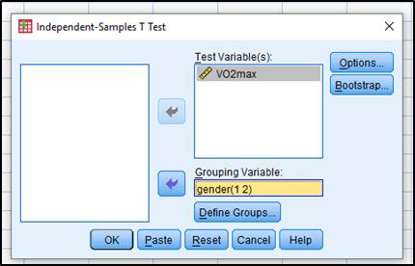
Κριτήριο t για Ανεξάρτητα Δείγματα
Analyze → Compare Means → Independent Samples Τ-test → Παίρνω την εξαρτημένη μεταβλητή (VO2max) από αριστερά και την τοποθετώ δεξιά στο κουτί Test Variable(s) → Στη συνέχεια παίρνω την ανεξάρτητη μεταβλητή (gender) από αριστερά και την τοποθετώ δεξιά στο κουτί Grouping Variable → Κλικ στο Define Groups → Γράφω τη τιμή 1 στο κουτί Group 1 και τη τιμή 2 στο κουτί Group 2 & πατάω Continue & ΟΚ
Κλικ στο ΟΚ

Slide 7
Κριτήριο t για Ανεξάρτητα Δείγματα
Group Statistics
ΠΕΡΙΓΡΑΦΙΚΑ ΣΤΑΤΙΣΤΙΚΑ
sex | N |  |  |  | Std. Error Mean
 |  |  | Mean | Std. Dev iat ion
VO2max male f emale | 10 10 |  | 55,7360 50,6870 | 2,72855 3,81063 | ,86284 1,20503
Independent Samples Test
 | Levene's Test f or Equality of Variances |  | t-test for Equality of Means
 | F |  |  |  |  |  | Mean Dif f erence | Std. Error Dif f erence | 95% Confidence Interv al of the Dif f erence
 |  | Sig. |  | t | df | Sig. (2-tailed)
 |  |  |  |  |  |  |  |  | Lower | Upper
VO2max Equal variances assumed Equal variances not assumed | 1,824 | ,194 |  | 3,407 | 18 | ,003 | 5,04900 5,04900 | 1,48209 1,48209 | 1,93525 1,91192 | 8,16275 8,18608
 |  |  | 3,407 |  | 16,308 | ,004
Το Levene’s Test for Equality of Variances ΔΕΝ πρέπει να είναι στατιστικά
σημαντικό (p > .05). Κοιτάμε την πρώτη γραμμή (Equal variances assumed) Μας
ενδιαφέρουν οι τιμές t, df και Sig. (2-tailed)

Slide 8
Συγγραφή Αποτελέσματος στο Κριτήριο t για Ανεξάρτητα Δείγματα
Χρησιμοποιήθηκε κριτήριο t για ανεξάρτητα δείγματα για να εξεταστεί εάν υπάρχουν διαφορές στη Μέγιστη Πρόσληψη Οξυγόνου (VO2max) μεταξύ ανδρών και γυναικών. Από τα αποτελέσματα φαίνεται ότι υπάρχουν στατιστικά σημαντικές διαφορές στη Μέγιστη Πρόσληψη Οξυγόνου (VO2max) μεταξύ ανδρών και γυναικών (t₁₈ = 3.407, p< .01). Οι άντρες (M.Ο. = 55.74, Τ.Α. = 2.73) είχαν υψηλότερο σκορ στη Μέγιστη Πρόσληψη Οξυγόνου (VO2max) σε σχέση με τις γυναίκες (M.Ο. = 50.69, Τ.Α. = 3.81).
Group Statistics
sex | N | Mean | Std. Dev iat ion | Std. Error Mean
VO2max male f emale | 10 10 | 55,7360 50,6870 | 2,72855 3,81063 | ,86284 1,20503
Independent Samples Test
 | Levene's Test f or Equality of Variances |  | t-test for Equality of Means
 | F | Sig. |  |  |  |  | Mean Dif f erence | Std. Error Dif f erence | 95% Confidence Interv al of the Dif f erence
 |  |  |  | t | df | Sig. (2-tailed) |  |  | Lower | Upper
VO2max Equal variances assumed Equal variances not assumed | 1,824 | ,194 |  | 3,407 | 18 | ,003 | 5,04900 5,04900 | 1,48209 1,48209 | 1,93525 1,91192 | 8,16275 8,18608
 |  |  | 3,407 |  | 16,308 | ,004

Slide 9
Συγγραφή Αποτελέσματος στο Κριτήριο t για Ανεξάρτητα Δείγματα
Χρησιμοποιήθηκε κριτήριο t για ανεξάρτητα δείγματα για να εξεταστεί εάν υπάρχουν διαφορές στη Ποιότητα Ζωής (Life_Quality) μεταξύ ανδρών και γυναικών. Από τα αποτελέσματα φαίνεται ότι δεν υπάρχουν στατιστικά σημαντικές διαφορές στη Ποιότητα Ζωής (Life_Quality) μεταξύ ανδρών και γυναικών (t₂₈ = .699, p= .490).
Επίσης, αντί για p = .490, μπορούμε να γράψουμε p > .05
Group Statisti cs
sex | N | Mean |  | St d. Dev iation | St d. Error Mean
Lif e_Qualit y male f emale | 16 14 |  | 3,63 3,21 | 1,628 1,578 |  | ,407 ,422
Independent Samples Test
 | Levene's Test f or Equality of Variances |  | t-test for Equality of Means
 | F | Sig. |  |  |  |  | Mean Dif f erence | Std. Error Dif f erence | 95% Confidence Interv al of the Dif f erence
 |  |  |  | t | df | Sig. (2-tailed)
 |  |  |  |  |  |  |  |  | Lower | Upper
Life_Quality Equal variances assumed Equal variances not assumed | ,052 | ,821 |  | ,699 | 28 | ,490 | ,411 ,411 | ,587 ,586 | -,792 -,790 | 1,614 1,612
 |  |  | ,701 |  | 27,682 | ,489

Slide 10
Ανάλυση Διακύμανσης Μιας Κατεύθυνσης (One Way Anova)
Παραμετρικό test
Πότε χρησιμοποιείται;
Όταν έχουμε ΜΙΑ ΕΞΑΡΤΗΜΕΝΗ – ποσοτική μεταβλητή
π.χ. Μέγιστη Πρόσληψη Οξυγόνου (VO2max) &
ΜΙΑ ΑΝΕΞΑΡΤΗΤΗ – ποιοτική μεταβλητή
Π.χ. Tάξη, η οποία ΧΩΡΙΖΕΙ το δείγμα μας σε ΠΑΝΩ από ΔΥΟ ΟΜΑΔΕΣ (σε τρεις, τέσσερις, πέντε ομάδες κοκ)
(1 = Δημοτικό, 2 = Γυμνάσιο, 3 = Λύκειο) &
Θέλουμε να βρούμε αν υπάρχουν ΔΙΑΦΟΡΕΣ στην ΕΞΑΡΤΗΜΕΝΗ μεταβλητή (π.χ. ΒΜΙ) μεταξύ δημοτικού, γυμνασίου και λυκείου (ΑΝΕΞΑΡΤΗΤΗ), τότε εφαρμόζουμε Ανάλυση Διακύμανσης Μιας Κατεύθυνσης ή αλλιώς One Way Anova
ΠΡΟΣΟΧΗ: Η ανεξάρτητη μεταβλητή χωρίζει το δείγμα μας σε περισσότερες από 2 βαθμίδες, π.χ. Ομάδες: 1= Κανονικό ΔΜΣ, 2=
Υπέρβαροι, 3 = Παχύσαρκοι
π.χ. Τόπος κατοικίας: 1 = πόλη, 2 = κωμόπολη, 3 = χωριό
π.χ. Ηλικιακή κατηγορία: 1= 11 ετών, 2= 15 ετών, 3 = 18 ετών

Slide 11
Ανάλυση Διακύμανσης Μιας Κατεύθυνσης
(One Way Anova)
Μηδενική Υπόθεση (Η₀)
Δεν θα υπάρχει στατιστικά σημαντική διαφορά στον Δείκτη Μάζας Σώματος (ΒΜΙ) μεταξύ δημοτικού, γυμνασίου και λυκείου
Εναλλακτική Υπόθεση (Η₁)
Θα υπάρχει στατιστικά σημαντική διαφορά στον Δείκτη Μάζας Σώματος (ΒΜΙ) μεταξύ δημοτικού, γυμνασίου και λυκείου
Μηδενική Υπόθεση (Η₀)
Δεν θα υπάρχει στατιστικά σημαντική διαφορά στη Ποιότητα Ζωής μεταξύ αυτών που κατοικούν στο χωριό, την κωμόπολη και την πόλη
Εναλλακτική Υπόθεση (Η₁)
Θα υπάρχει στατιστικά σημαντική διαφορά στη Ποιότητα Ζωής μεταξύ αυτών που κατοικούν στο χωριό, την κωμόπολη και την πόλη

Slide 12
Ανάλυση Διακύμανσης Μιας Κατεύθυνσης (One Way Anova)
Analyze → Compare Means → One Way Anova → Παίρνω την εξαρτημένη μεταβλητή (Life_Quality) από αριστερά και την τοποθετώ δεξιά στο κουτί Dependent List→ Στη συνέχεια παίρνω την ανεξάρτητη μεταβλητή (region) από αριστερά και την τοποθετώ δεξιά στο κουτί Factor → Κλικ στο Options → Επιλέγω Descriptive & Homogeneity of Variance & πατάω Continue → Στη συνέχεια για να βρω μεταξύ ποιων ομάδων υπάρχουν στατιστικά σημαντικές διαφορές κάνω κλικ στο Post Hoc.. & επιλέγω ένα από τα τεστ Πολλαπλών Συγκρίσεων που εμφανίζονται (π.χ. Επιλέγω LSD ή Bonferroni ή Scheffe ή Sidak κοκ) & ΟΚ

Slide 13
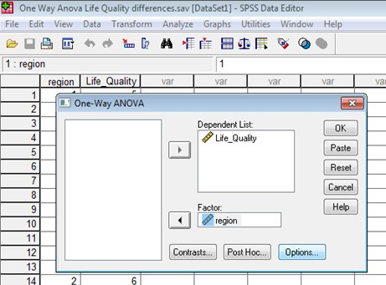
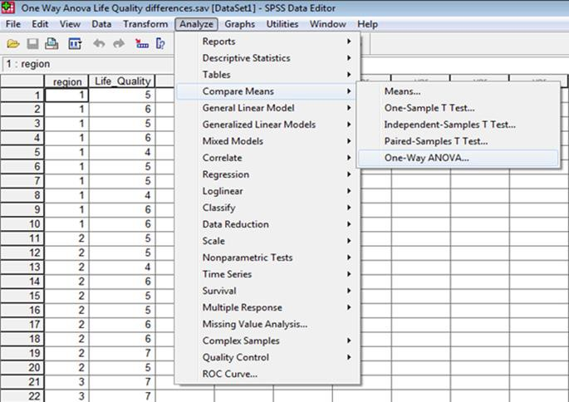
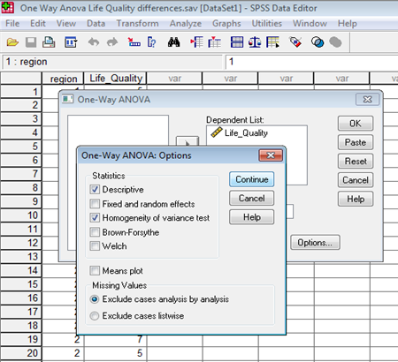
Ανάλυση Διακύμανσης Μιας Κατεύθυνσης (One Way Anova)

Slide 14
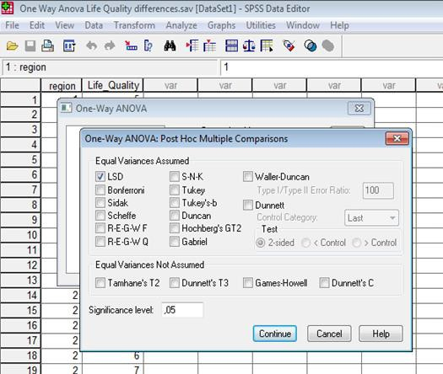
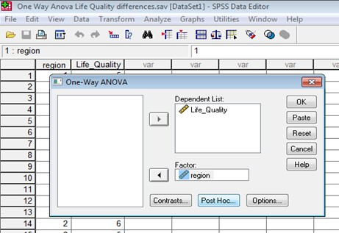
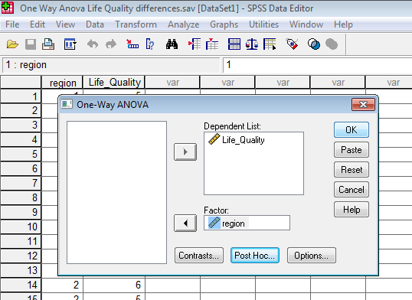
Ανάλυση Διακύμανσης Μιας Κατεύθυνσης (One Way Anova)

Slide 15
Ανάλυση Διακύμανσης Μιας Κατεύθυνσης (One Way Anova)
Descriptives
Life_Quality
 | N | Mean | Std. Dev iat ion | Std. Error | 95% Confidence Interv al for Mean |  | Minimum | Maximum
 |  |  |  |  | Lower Bound | Upper Bound
city | 10 | 5,20 | ,789 | ,249 | 4,64 | 5,76 | 4 | 6
komopoli | 10 | 5,40 | ,843 | ,267 | 4,80 | 6,00 | 4 | 7
xorio | 10 | 6,60 | ,516 | ,163 | 6,23 | 6,97 | 6 | 7
Total | 30 | 5,73 | ,944 | ,172 | 5,38 | 6,09 | 4 | 7
Test of Homogeneity of Variances
Life_Quality
To Sig στο Test of Homogeneity of Variances ΔΕΝ πρέπει να είναι στατιστικά σημαντικό (p > .05)
Levene Statistic | df 1 | df 2
 |  |  | Sig.
,896 | 2 | 27 | ,420
ANOVA
Life_Quality
 | Sum of Squares |  |  | Mean Square
 |  |  | df |  |  | F | Sig.
Between Groups Within Groups Total | 11,467 14,400 25,867 |  | 2 27 | 5,733 ,533 |  | 10,750 | ,000
 |  | 29

Slide 16
Ανάλυση Διακύμανσης Μιας Κατεύθυνσης (One Way Anova)
Multi ple Comparisons
Dependent Variable: Lif e_Quality LSD
(I) region | (J) region | Mean Dif f erence (I-J) | Std. Error | Sig. |  | 95% Conf idence Interv al
 |  |  |  |  |  | Lower Bound | Upper Bound
city | komopoli | -,200 | ,327 |  | ,545 | -,87 | ,47
 | xorio | -1,400* | ,327 |  | ,000 | -2,07 | -,73
komopoli | city | ,200 | ,327 |  | ,545 | -,47 | ,87
 | xorio | -1,200* | ,327 |  | ,001 | -1,87 | -,53
xorio | city | 1,400* | ,327 |  | ,000 | ,73 | 2,07
 | komopoli | 1,200* | ,327 |  | ,001 | ,53 | 1,87
*. The mean dif f erence is signif icant at the .05 lev el.

Slide 17
Συγγραφή Αποτελέσματος στην Ανάλυση Διακύμανσης Μιας
Κατεύθυνσης (One Way Anova)
Χρησιμοποιήθηκε Ανάλυση Διακύμανσης Μιας Κατεύθυνσης (One Way Anova) για να εξεταστεί εάν υπάρχουν διαφορές στη Ποιότητα Ζωής μεταξύ αυτών που κατοικούν στο χωριό, την κωμόπολη και την
πόλη. Η ανάλυση έδειξε ότι υπάρχουν στατιστικά σημαντικές
επίδρασης του τόπου
διαφορές στη Ποιότητα Ζωής λόγω της
κατοικίας (F_{2,27}=10.750, p<.001). Στη συνέχεια, εφαρμόστηκε το τεστ Πολλαπλών Συγκρίσεων LSD για να εξεταστεί μεταξύ ποιών βαθμίδων της ανεξάρτητης μεταβλητής «τόπος κατοικίας» (region) υπάρχουν οι στατιστικά σημαντικές διαφορές. Aπό τα αποτελέσματα φαίνεται ότι οι κάτοικοι του χωριού (M = 6.60 ± .52) είχαν υψηλότερο σκορ στη Ποιότητα Ζωής σε σχέση με αυτούς που κατοικούν στην κωμόπολη (M = 5.40 ± .84) και την πόλη (M = 5.20 ±
.79).

Slide 18
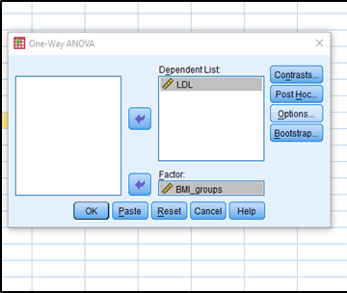
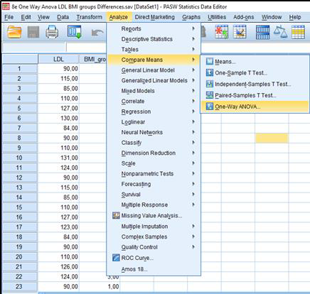
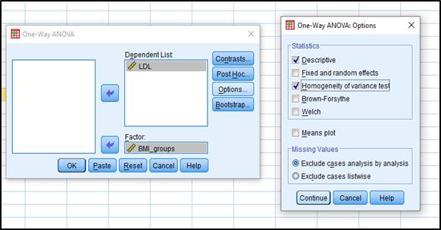
Ανάλυση Διακύμανσης Μιας Κατεύθυνσης (One Way Anova)

Slide 19
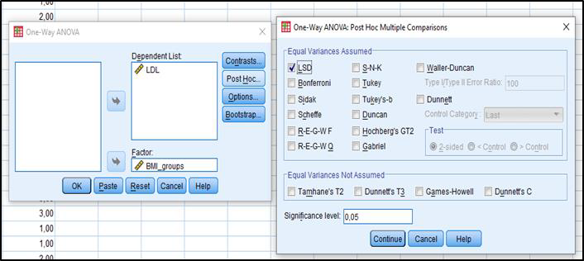
Ανάλυση Διακύμανσης Μιας Κατεύθυνσης (One Way Anova)
Επιλέγω Post Hoc Test & στη
συνέχεια επιλέγω ένα από τα test Πολλαπλών Συγκρίσεων π.χ. LSD. Στη συνέχεια επιλέγω Continue & OK.

Slide 20

Ανάλυση Διακύμανσης Μιας Κατεύθυνσης (One Way Anova)
To Sig στο Test of Homogeneity of Variances ΔΕΝ πρέπει να είναι στατιστικά σημαντικό (p > .05)

Slide 21







Ανάλυση Διακύμανσης Μιας Κατεύθυνσης (One Way Anova)

Slide 22
Συγγραφή Αποτελέσματος στην Ανάλυση Διακύμανσης Μιας
Κατεύθυνσης (One Way Anova)
Χρησιμοποιήθηκε Ανάλυση Διακύμανσης Μιας Κατεύθυνσης (One Way Anova) για να εξεταστεί εάν υπάρχουν διαφορές στην LDL μεταξύ ατόμων με κανονικό ΔΜΣ, υπέρβαρων και παχύσαρκων. Η ανάλυση έδειξε ότι υπάρχουν στατιστικά σημαντικές διαφορές στην LDL λόγω της επίδρασης του ΔΜΣ (F_{2,27}= 492.565, p<.001). Στη συνέχεια, εφαρμόστηκε το τεστ Πολλαπλών Συγκρίσεων LSD για να εξεταστεί μεταξύ ποιών βαθμίδων της ανεξάρτητης μεταβλητής
«Κατηγορίες ΔΜΣ» (BMI Groups) υπάρχουν οι στατιστικά σημαντικές
διαφορές. Aπό τα αποτελέσματα φαίνεται ότι οι παχύσαρκοι (M =
127.40 ± 3.47) είχαν υψηλότερο σκορ στην LDL σε σχέση με τους υπέρβαρους (M = 111.88 ± 2.59) και αυτούς με κανονικό ΔΜΣ (M = 87.25 ± 2. 90).

Slide 23
Βιβλιογραφία 9^{ου} Μαθήματος
Field, A. (2009). Discovering Statistics using SPSS (3rd edition). London: Sage Publications.
Ntoumanis, N. (2013). A Step-by-Step Guide to SPSS for Sport and Exercise Studies. London: Routledge.
Παπαϊωάννου, Α., Ζουρμπάνος, Ν., & Μίνος, Γ. (2016). Εφαρμογές της Στατιστικής στις Επιστήμες του Αθλητισμού και της Υγείας με την χρήση του SPSS. Θεσσαλονίκη: Εκδόσεις Δίσιγμα.
Ρούσσoς, Π. Λ., & Τσαούσης, Γ. (2011). Στατιστική στις επιστήμες της συμπεριφοράς με τη χρήση του SPSS. Αθήνα: Εκδόσεις Τόπος.

